Slide 1
CS263_Homeworks
Homework5
學生: 曾斌誠

Slide 2
為電影售票系統撰寫類別
需求如下：
我們要幫電影院開發訂票系統，電影院有下面這些優惠方案：
學生憑學生證可享受票價8折優惠。
小朋友如果年齡在10周歲及以下的兒童3折，小學生與屁孩7折優惠。
持花旗卡可以半價，並可累積點數，另外累積點數夠多，還可以換贈品。
系統必須具有不修改現有程式就能更新折扣價格的彈性。

Slide 3
功能
票價的演算法需封裝成dll
透過更新dll即可使用新的算法
可以透過下拉式選單動態更換折扣算法。
呼叫票價的方法可以透過設定檔完成。

Slide 4

程式說明
新增DiscountLibrary專案, 將票價的演算法封裝成dll
DiscountLibrary內含IDiscount介面
DiscountLibrary內含Discount類別、ChildDiscount類別、ESStudentDiscount類別、StudentDiscount類別、VIPDiscount類別，皆實作IDiscount介面

Slide 5
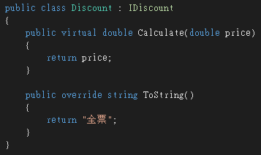
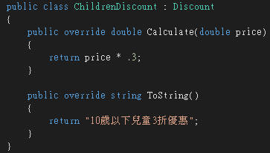
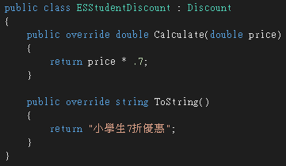
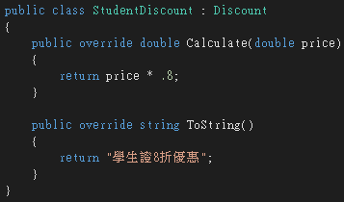
程式說明

Slide 6
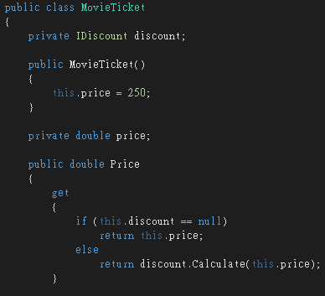
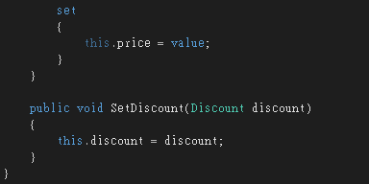
程式說明
新增MovieTicket的Windows Form專案, 內新增一MovieTicket類別, 內含discount介面, Price屬性, SetDiscount() method

Slide 7
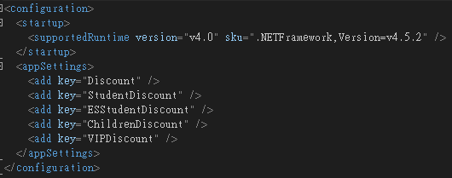
程式說明
在App.config的<appSettings>新增DiscountLibrary內的類別名稱

Slide 8
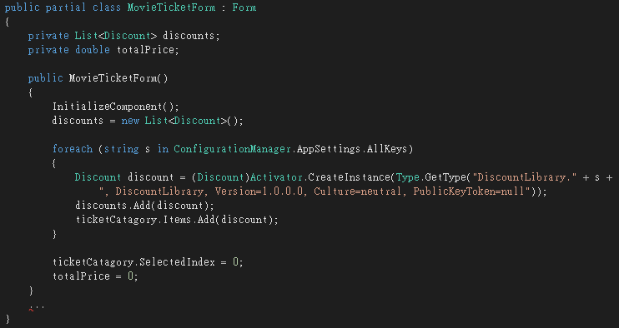
程式說明
在MovieTicket專案的MovieTicketForm的建構式內利用讀取App.config取得DiscountLibrary.dll內的class名稱,再利用反射取得class, 然後利用Activator.CreateInstance來動態創建Instance

Slide 9
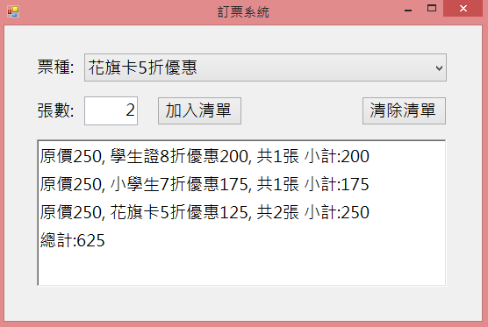
程式畫面

